Slide 1
第8章 投影与视图
物体的三视图
WWW.PPT818.COM

Slide 2
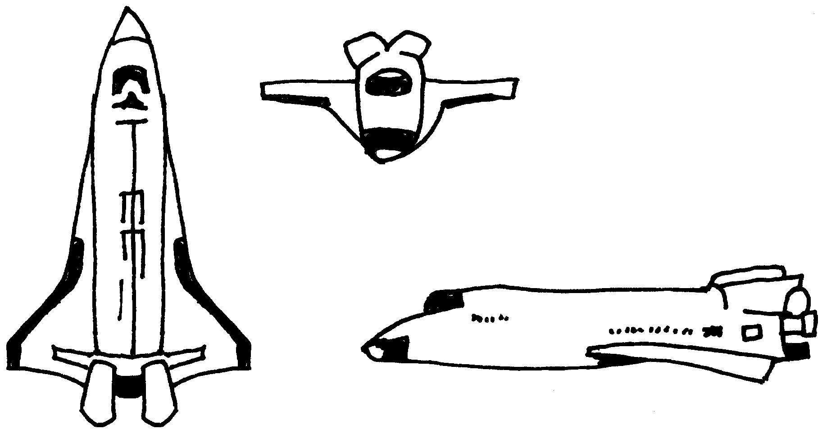
工人在加工部件之前，首先要看部件的图纸.但在平面上画空间的物体不是一件简单的事，因为必须把它画得从各个方面看都很清楚.为了解决这个问题，创造了： 三视图法.
就是从三个不同的方向看一个物体，一般是从正面、上面和侧面，然后描绘三张所看到的图，即视图.
这样就把一个物体转化为平面的图形. 例如下图:
什么是三视图法呢?

Slide 3
从正面看到的图形，称为正视图；
从上面看到的图形，称为俯视图；
从侧面看到的图形，称为侧视图.
怎样画一个物体的三视图呢？
在三视图中，俯视图画在主视图的下
面，左视图画在主视图的右面。

Slide 4
三视图画法
从左面看
从上面看
主视图
主视图
左视图
正面
左视图
高
长
宽
宽
侧面
俯视图
俯视图
水平面
从正面看

Slide 5
三视图画法
主视图
主视图
左视图
正面
左视图
高
长
宽
侧面
宽
俯视图
水平面
俯视图

Slide 6
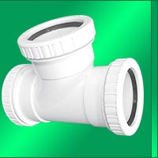
三通管

Slide 7
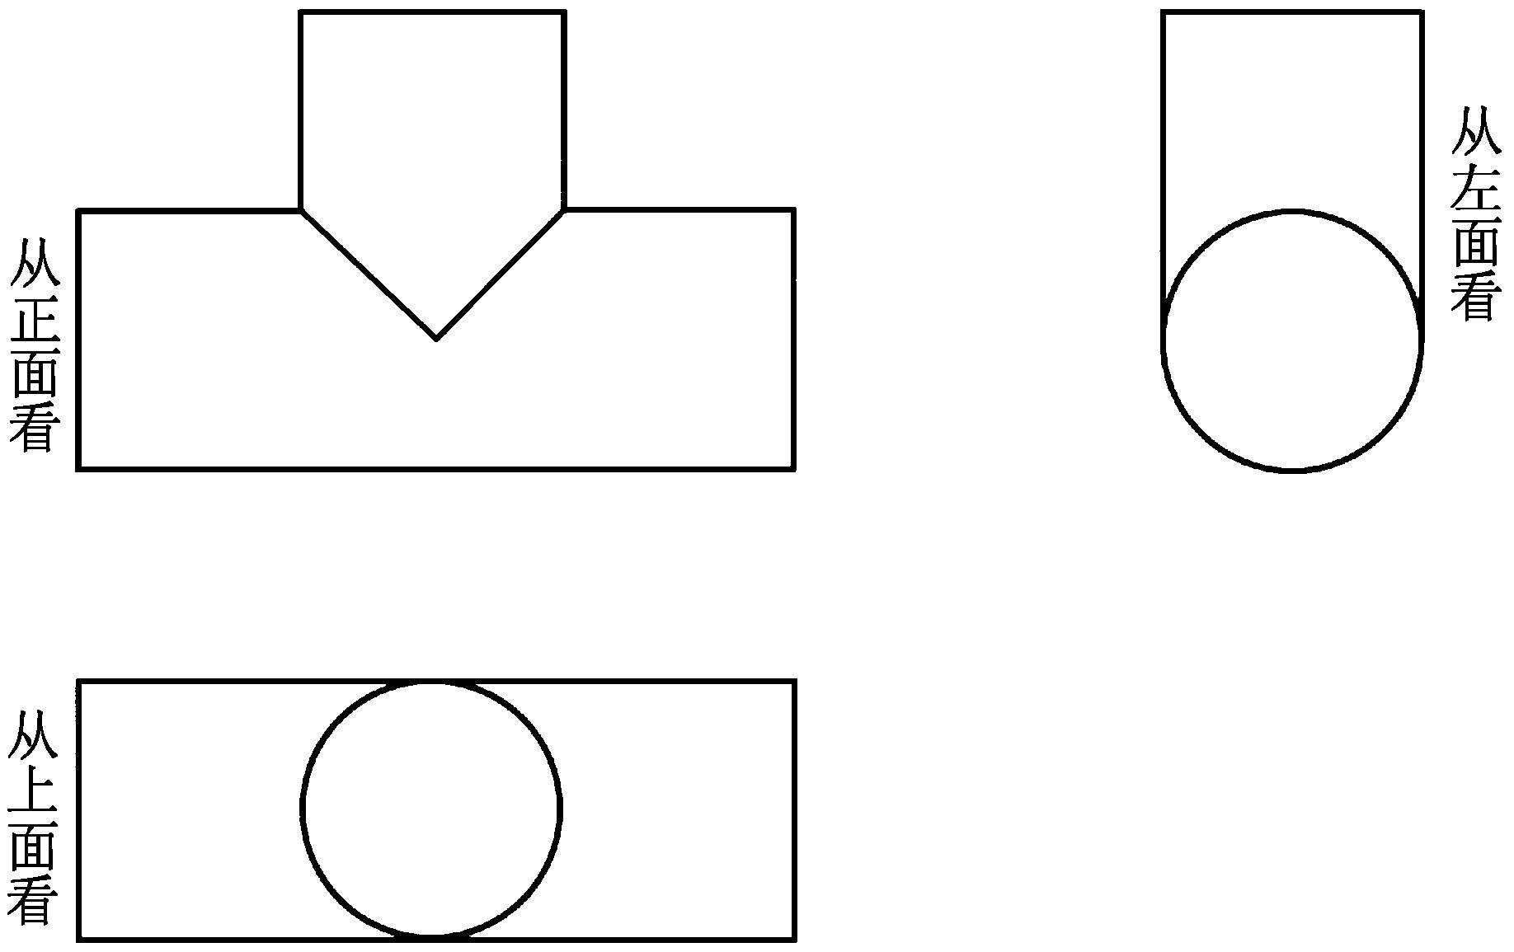
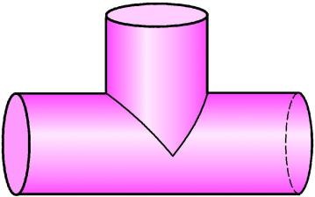
先画出两条互相垂直的辅助坐标轴。在第二象限画出主视图；根据“主、俯两图长对正”的原则，在第三象限画出俯视图；根据“主、左两图高平齐”的原则和“左、俯两图宽相等”的原则，在第一象限画出左视图。
PPT模板：www.1ppt.com/moban/ PPT素材：www.1ppt.com/sucai/
PPT背景：www.1ppt.com/beijing/ PPT图表：www.1ppt.com/tubiao/
PPT下载：www.1ppt.com/xiazai/ PPT教程： www.1ppt.com/powerpoint/
资料下载：www.1ppt.com/ziliao/ 范文下载：www.1ppt.com/fanwen/
试卷下载：www.1ppt.com/shiti/ 教案下载：www.1ppt.com/jiaoan/
PPT论坛：www.1ppt.cn PPT课件：www.1ppt.com/kejian/
语文课件：www.1ppt.com/kejian/yuwen/ 数学课件：www.1ppt.com/kejian/shuxue/
英语课件：www.1ppt.com/kejian/yingyu/ 美术课件：www.1ppt.com/kejian/meishu/
科学课件：www.1ppt.com/kejian/kexue/ 物理课件：www.1ppt.com/kejian/wuli/
化学课件：www.1ppt.com/kejian/huaxue/ 生物课件：www.1ppt.com/kejian/shengwu/
地理课件：www.1ppt.com/kejian/dili/ 历史课件：www.1ppt.com/kejian/lishi/

Slide 8
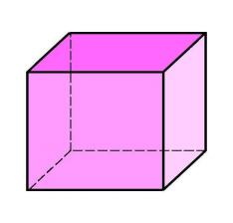
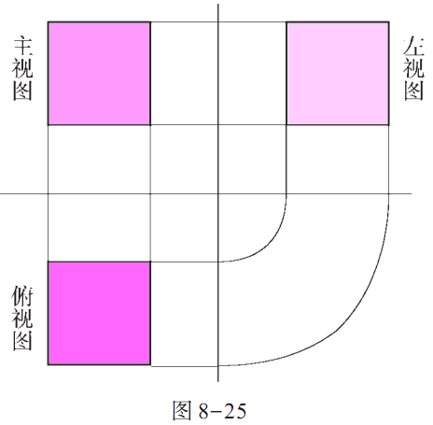
例题
例1 画出如图所示的正方体三视图.

Slide 9
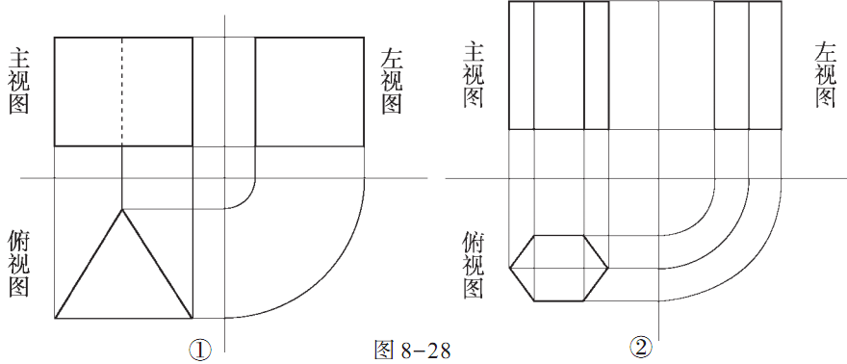

Slide 10
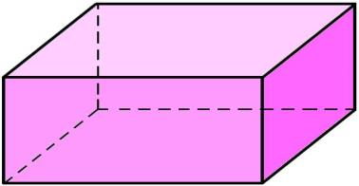
从上面看
长方体
从左边看
从正面看

Slide 11
从上面看
从左面看
从正面看

Slide 12
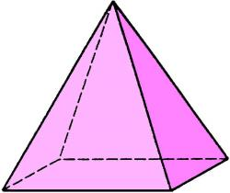
例题
例3 画出如图3所示四棱锥的三视图.
解：四棱锥的三视图如下：
正视图
侧视图
俯视图

Slide 13
试一试
分别画出下列立体图形的三视图。

Slide 14
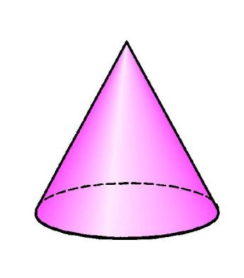
从上面看
从左面看
从正面看

Slide 15
从上面看
从左面看
从正面看
从正面看
从左面看
从上面看

Slide 16
探究
利用骰子，摆成下面的图形，分别从正面、左面、上面观察这个图形，各能得到什么平面图形？
从正面看
从上面看
从左面看

Slide 17
小结
1.画几何体组合的三视图。
2.根据俯视图及小立方块的个数，
画其他两种视图。
3.已知三视图，求小立方块的总个数。
4.已知两种试图，求小立方块的最多、
最少时的个数。

Slide 18
作业
作业本：习题8.5
A组第2、3、 4、5题。
B组第1题。

Slide 19
同学们再见

